Slide 1
NOËL
LES SURPRISES DE DIEU
24 décembre 2025
Année A

Slide 3
VOICI LA PAIX SUR NOUS.
1.
Voici la paix sur nous,
un fils nous est né.
Voici la paix sur nous,
un Dieu s'est donné. Refrain :
Seigneur Emmanuel,
tu viens parmi nous.
Seigneur Emmanuel,
tu viens, c’est Noël.
2.
Voici les temps nouveaux,
un fils nous est né.
Voici les temps nouveaux,
un Dieu s'est donné.

Slide 4
Refrain :
Seigneur Emmanuel,
tu viens parmi nous.
Seigneur Emmanuel,
tu viens, c’est Noël.
3.
Voici les cieux ouverts,
un fils nous est né.
Voici les cieux ouverts,
un Dieu s'est donné.
4.
Voici l'agneau vainqueur,
un fils nous est né.
Voici l'agneau vainqueur,
un Dieu s'est donné.

Slide 5
Refrain :
Seigneur Emmanuel,
tu viens parmi nous.
Seigneur Emmanuel,
tu viens, c’est Noël.

Slide 7
LES SURPRISES
DE DIEU

Slide 11
VENEZ, MES ENFANTS !
1.
Venez, mes enfants,
accourez, venez tous !
Merveilles divines
se passent chez nous !
Voyez dans la Crèche
l’Enfant nouveau-né
que dans la nuit fraîche
Dieu nous a donné.

Slide 12
2.
Une pauvre étable
lui sert de maison,
Ni chaise ni table,
rien que paille et son,
Une humble chandelle
suffit à l’Enfant
Que le monde appelle
le Dieu Tout-Puissant.

Slide 13
3.
On n’a vu personne
monter au clocher,
Mais la cloche sonne
pour le nouveau-né.
L’oiseau sur la branche
s’est mis à chanter,
L’œil de la pervenche
s’en est éveillé.

Slide 14
4.
Bergers et bergères
portent leurs présents,
« Dodo, petit frère »,
chantent les enfants.
Mille anges folâtrent
dans un rayon d’or :
les Mages se hâtent
vers Jésus qui dort.

Slide 16
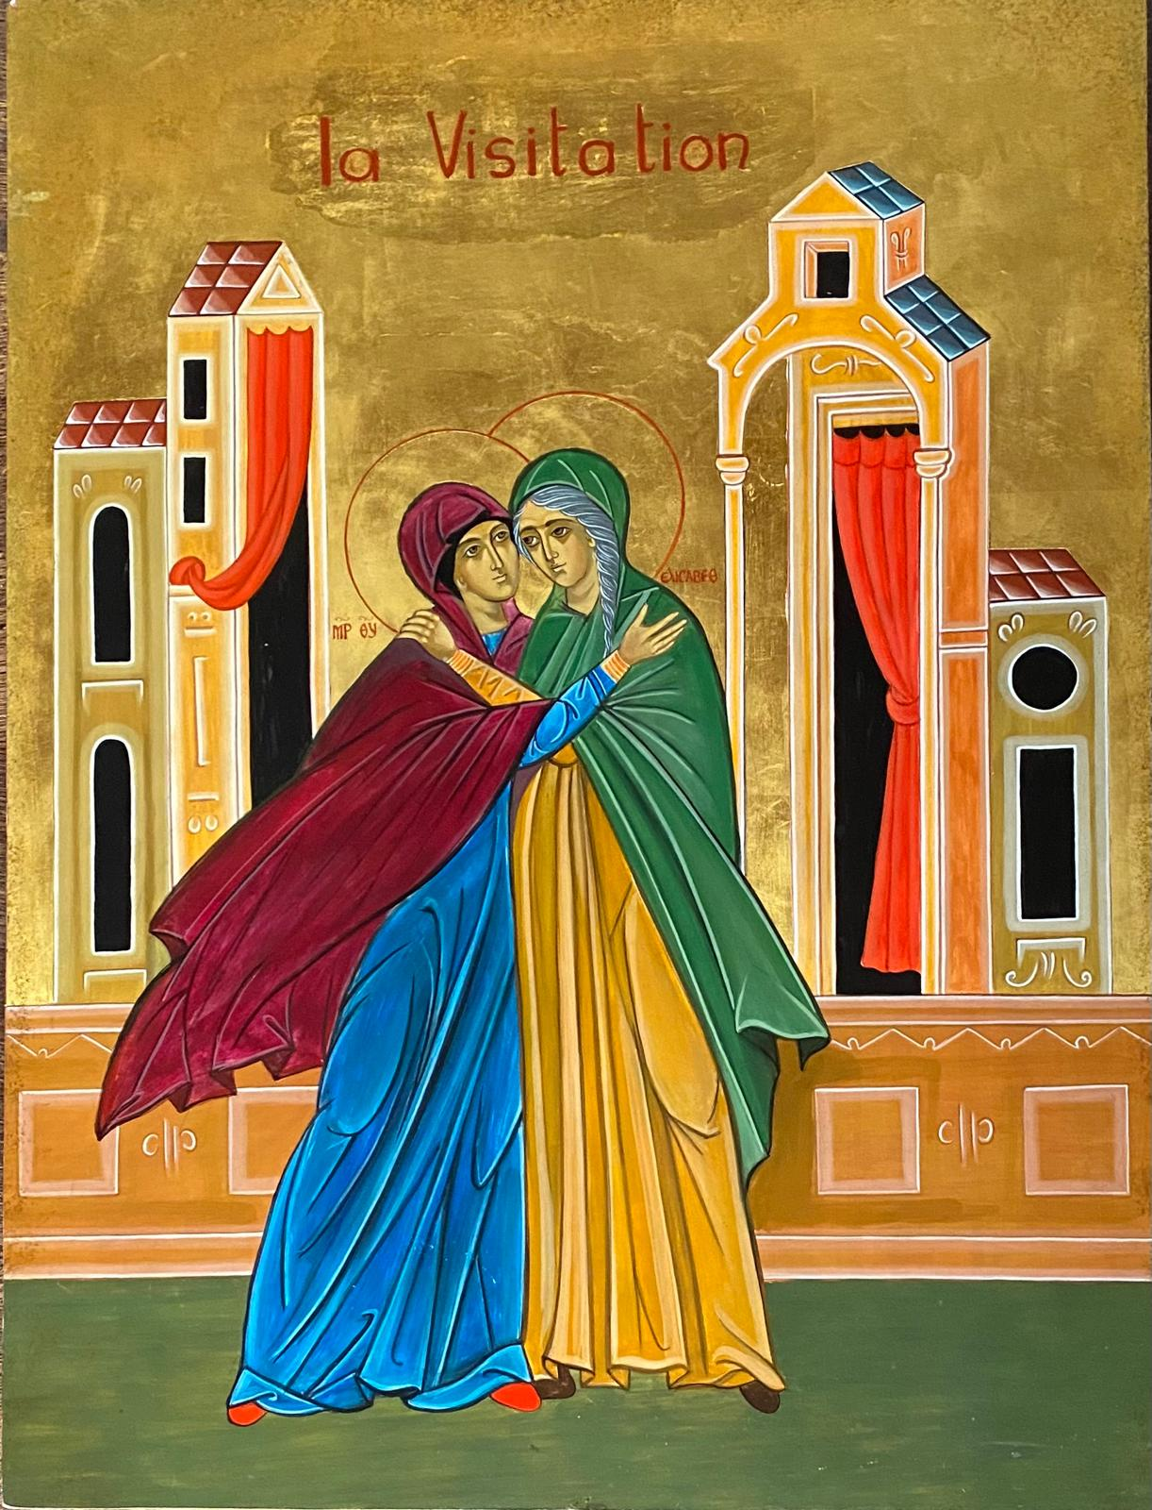

Slide 18
Magnificat (en Kinyarwanda)
Refrain :
Dusingize Imana yaduhaye ibyiza iduha ubugingo bw’iteka.
Traduction :
Louons Dieu pour ses bienfaits, car il nous a donné la vie éternelle.

Slide 19
1.
Roho yanjye irasingiza Nyagasani
n’Umutima wanjye uhimbajwe n’Imana umukiza wanjye
Mon âme exalte le Seigneur,
et mon âme se réjouit en Dieu mon Sauveur.
Kuko yitegereje ubukene bw’umuja we
Car il a jeté les yeux sur la misère de sa servante.
Dore kuva ubu amasekuruza yose azanyita Umuhire
Désormais, toutes les générations me diront bienheureuse.

Slide 20
Refrain :
Dusingize Imana yaduhaye ibyiza iduha ubugingo bw’iteka.
Traduction :
Louons Dieu pour ses bienfaits, car il nous a donné la vie éternelle.

Slide 21
2.
Kuko Nyirububasha yangiriye ibintu by’agatangaza
Izina rye ni Ritagatifu
Car le Tout-Puissant a fait pour moi des merveilles. Son nom est saint.
Kandi abamutinya abagirira impuhwe
Uko amasekuruza agenda asimburana n’amasekuruza.
Il manifeste sa bonté d'âge en âge envers ceux qui le craignent.

Slide 22
Refrain :
Dusingize Imana yaduhaye ibyiza iduha ubugingo bw’iteka.
Traduction :
Louons Dieu pour ses bienfaits, car il nous a donné la vie éternelle.

Slide 23
3.
Yerekanye imbaraga zimuri mu maboko,
yatatanyije abikuza mu bitekerezo by’umutima wabo
Il a déployé sa puissance par sa main. Il a dispersé les orgueilleux dans leur cœur.
Yahanantuye abategetsi bakomeye bava ku ntebe zabo ? Maze akuza abakene
Il a renversé les puissants de leurs trônes. Il a relevé les pauvres.

Slide 24
Refrain :
Dusingize Imana yaduhaye ibyiza iduha ubugingo bw’iteka.
Traduction :
Louons Dieu pour ses bienfaits, car il nous a donné la vie éternelle.

Slide 25
4.
Abashonji yabagwirije ibyiza maze abakire bagenda amara masa
Il a comblé de biens les affamés, tandis que les riches sont restés affamés.
Yatabaye Israheli umugaragu we, kuko
yibutse impuhwe ze
Il est venu en aide à Israël, son serviteur, se souvenant de sa miséricorde.

Slide 26
Refrain :
Dusingize Imana yaduhaye ibyiza iduha ubugingo bw’iteka.
Traduction :
Louons Dieu pour ses bienfaits, car il nous a donné la vie éternelle.

Slide 27
5.
Nk’uko yari yarabibwiye abakurambere bacu, agirira Abrahamu n’urubyaro rwe iteka
Comme il l'a dit à nos ancêtres, à Abraham et à sa descendance pour toujours.
Hubahwe Data na Mwana na Roho
Mutagatifu; nk’uko bisanzwe iteka bubahwe n’ubu n’iteka ryose Amina !
Au Père, au Fils et au Saint-Esprit, comme il l'a toujours fait, maintenant et à jamais. Amen !

Slide 29
LES SURPRISES
DE DIEU

Slide 31
DIEU N’EST PAS UN DIEU DES HABITUDES

Slide 33
PSAUME 95
AUJOURD’HUI, UN SAUVEUR NOUS EST NÉ :
C’EST LE CHRIST, LE SEIGNEUR.
1. Chantez au Seigneur un chant nouveau,
chantez au Seigneur, terre entière,
chantez au Seigneur et bénissez son nom !
2. De jour en jour, proclamez son salut,
racontez à tous les peuples sa gloire,
à toutes les nations ses merveilles!
3. Joie au ciel ! Exulte la terre!
Les masses de la mer mugissent,
la campagne tout entière est en fête.
4. Les arbres des forêts dansent de joie
devant la face du Seigneur, car il vient,
Car il vient pour juger la terre.
5. Il jugera le monde avec justice,
et les peuples selon sa vérité !

Slide 35
Acclamation :
Refrain Noël
Gloire à Jésus l’Emmanuel,
alléluia, alléluia !
Prince de paix dans Bethléem,
alléluia, alléluia !
Couplet Noël.
Joie dans notre monde,
un Sauveur nous est né.
Dans le cœur des hommes,
sa Lumière a brillé.
Refrain Noël
Gloire à Jésus l’Emmanuel,
alléluia, alléluia !
Prince de paix dans Bethléem,
alléluia, alléluia !

Slide 36
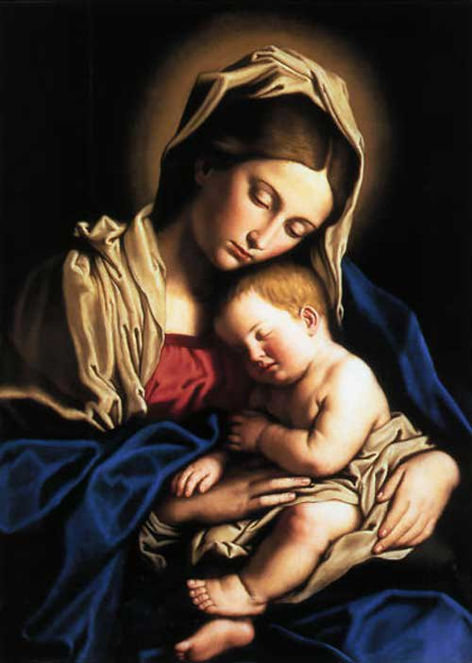

Slide 37
LES ANGES DANS NOS CAMPAGNES (F 9)
Les anges dans nos campagnes
Ont entonné l’hymne des Cieux,
Et l’écho de nos montagnes
Redit ce chant mélodieux .
Refrain :
Gloria in excelsis Déo
Gloria in excelsis Déo.
2. Ils annoncent la naissance
Du libérateur d’Israël,
Et, pleins de reconnaissance,
Chantent en ce jour solennel

Slide 38
Refrain :
Gloria in excelsis Déo
Gloria in excelsis Déo.
3. Cherchons tous l’heureux village
Qui l’a vu naître sous ses toits;
Offrons lui le tendre hommage
Et de nos cœurs et de nos voix.
Refrain :
Gloria in excelsis Déo
Gloria in excelsis Déo.

Slide 39
4. Dans l’humilité profonde
Où Vous paraissez à nos yeux,
Pour Vous louer, Dieu du monde,
Nous redirons ce chant joyeux.
Refrain :
Gloria in excelsis Déo
Gloria in excelsis Déo
5. Bergers, quittez vos retraites
Unissez vous à leurs concerts,
Et que vos tendres musettes
Fassent retentir dans les airs.

Slide 41
DÉCLARATION DE NOËL
(en guise de credo)
A cause de notre foi en Jésus le Christ,
L’Astre du Matin, le Soleil de Justice,
A cause de l'événement de la Nuit de Noël,
Nous déclarons
que le croyant est responsable de l'avenir.
Nous déclarons que le croyant
est responsable de la Joyeuse Nouvelle
de Dieu-avec-les-hommes.

Slide 42
A cause de l'événement de la Nuit de Noël
nous déclarons
que la place du croyant est aux côtés
du fragile, du menacé, de l'exclu.
Nous déclarons que le croyant
est un artisan passionné de la paix.
A cause de l'événement de la Nuit de Noël,
nous déclarons
que tout être est précieux, comme Dieu,
et, que par voie de conséquence,
Le croyant est un ennemi
acharné, patient, sans pitié
De la faim, de l'oppression, de l'injustice.
Nous déclarons que le croyant
est solidaire de tous ses frères.

Slide 43
Nous déclarons que les croyants
sont responsables de la naissance de Dieu
et de sa tendresse aujourd'hui.
Nous déclarons,
c'est notre foi,
c'est notre espérance,
que la fragile étincelle née dans la nuit
s'achèvera dans le matin.
C'est notre espérance.
Nous le déclarons
à cause de l'événement de la Nuit de Noël !

Slide 45
Donne-moi la force d’aimer,
que je sois signe de paix.
Donne-moi la force d’aimer,
que je sois signe d’amour.

Slide 47
DOUCE NUIT (F 13)
1.
Douce nuit, Sainte nuit !
Dans les cieux ! L’astre luit.
Le mystère annoncé s’accomplit.
Cet enfant, sur la paille endormi,
C’est l’amour infini ! ( 2 X)
2.
C’est vers nous qu’il accourt
En un don sans retour !
De ce monde ignorant de l’amour
Où commence aujourd’hui son séjour,
qu’Il soit Roi pour toujours ! ( 2 X)

Slide 48
3.
Paix à tous ! Gloire au ciel !
Gloire au sein maternel,
Qui, pour nous en ce jour de Noël,
Enfanta le Sauveur éternel,
Qu’attendait Israël ! (chanté 2 fois)

Slide 49
SANCTUS
(Messe de San Lorenzo)
Sanctus, Sanctus, Dominus,
Sanctus, Sanctus, Dominus,
Deus sabaoth ! (Bis)
1.
Pleni sunt coeli et terra, gloria tua.
Hosanna, Hosanna, in excelsis !
2.
Benedictus qui venit
in nomine Domini.
Hosanna, Hosanna, in excelsis !

Slide 51
Anamnèse (Messe de San Lorenzo)
Nous proclamons ta mort
Seigneur Jésus, Nous célébrons ta résurrection, Nous attendons ta venue
dans la gloire

Slide 53
Notre Père
Notre Père qui es aux cieux, que ton Nom soit sanctifié, que ton règne vienne, que ta volonté soit faite
sur la terre comme au ciel. Donne-nous aujourd'hui
notre pain de ce jour. Pardonne-nous nos offenses, comme nous pardonnons aussi
à ceux qui nous ont offensés. Et ne nous laisse pas entrer en tentation, mais délivre-nous du mal.
Car c’est à toi qu’appartiennent,
le Règne,
la Puissance
et la Gloire
pour les siècles des siècles. Amen

Slide 55
Agnus Dei
(Messe de San Lorenzo)
Agnus Dei qui tollis peccata mundi Miserere nobis, miserere nobis. (bis) Agnus Dei qui tollis peccata mundi Dona nobis pacem, dona nobis pacem.

Slide 58
DANS LE CIEL DE NOS CAMPAGNES
1.
Dans le ciel de nos campagnes,
des voix ont chanté ce soir.
Et l’écho de nos montagnes
répètent ce chant d’espoir.
Refrain
Gloire au ciel et paix sur terre,
gage de ce saint mystère !
Les temps prédits sont venus
où va s’ouvrir la nouvelle ère.
A Bethléem pauvre et nu
est né pour nous l’Enfant Jésus.

Slide 59
2.
Les pasteurs de nos prairies
sont partis vers l’Enfant Dieu;
et quittant leurs bergeries
ont repris ce chant joyeux.
Refrain.
Gloire au ciel et paix sur terre,
gage de ce saint mystère !
Les temps prédits sont venus
où va s’ouvrir la nouvelle ère.
A Bethléem pauvre et nu
est né pour nous l’Enfant Jésus.

Slide 60
3.
Bientôt viendront les Rois Mages,
admirer l’Enfant qui dort,
apportant dans leurs bagages
la myrrhe, l’encens et l’or.
Refrain.
Gloire au ciel et paix sur terre,
gage de ce saint mystère !
Les temps prédits sont venus
où va s’ouvrir la nouvelle ère.
A Bethléem pauvre et nu
est né pour nous l’Enfant Jésus.

Slide 62
C’EST NOËL TOUS LES JOURS (SM 4)
1.
C'est Noël chaque fois qu'on essuie une larme dans les yeux d'un enfant. C'est Noël chaque fois qu'on dépose les armes, chaque fois qu'on s'entend. C'est Noël chaque fois qu'on arrête une guerre, et qu'on ouvre ses mains. C'est Noël chaque fois qu'on force la misère à reculer plus loin.

Slide 63
Refrain.
C'est Noël sur la terre chaque jour.
Car Noël, ô mon frère, c'est l'Amour.
2.
C'est Noël quand nos cœurs oubliant les offenses sont vraiment fraternels. C'est Noël quand enfin se lève l'espérance d'un amour plus réel. C'est Noël quand soudain se taisent les mensonges faisant place au bonheur ; Et qu'au fond de nos vies,
la souffrance qui ronge
trouve un peu de douceur.

Slide 64
Refrain.
C'est Noël sur la terre chaque jour.
Car Noël, ô mon frère, c'est l'Amour.
3.
C'est Noël dans les yeux du pauvre qu'on visite sur son lit d'hôpital.
C'est Noël dans le cœur de tous ceux qu'on invite pour un bonheur normal.
C'est Noël dans les mains de celui qui partage aujourd'hui notre pain.
C'est Noël quand le gueux oublie tous les outrages et ne sent plus sa faim.

Slide 65
Refrain.
C'est Noël sur la terre chaque jour.
Car Noël, ô mon frère, c'est l'Amour.

Slide 67
« Prière pour Noël »
Jésus, là où Tu es né,
entre Marie et Joseph,
ta Crèche n’était pas fermée.
Tout le monde pouvait y entrer.
Jésus, quand tu es né,
tu as voulu que tout le monde
puisse venir te voir
car tu es venu pour tous.
Marie et Joseph ont trouvé des portes fermées.
Ils ont découvert une étable ouverte,
je peux aussi être ouvert ou fermé.

Slide 68
Tu veux, Seigneur,
des millions de crèches
pour habiter le monde.
Tu veux des millions de cœurs
pour donner ta Paix sur la terre.
Ouvre les maisons fermées
par la peur ou par la richesse.
Ouvre les cœurs fermés par le chagrin ou par l’égoïsme.
Ouvre les visages fermés par la colère ou par le manque d’amour.
Jésus, viens dilater nos vies
pour nous rendre capables
d’aimer comme Toi.
Ainsi soit-il.
D’après Frère Élie Maréchal

Slide 70
IL EST NÉ LE DIVIN ENFANT
Il est né, le divin Enfant, Jouez, hautbois, résonnez, musettes; Il est né, le divin Enfant; Chantons tous son avènement! 1 Depuis plus de quatre mille ans, Nous le promettaient les Prophètes; Depuis plus de quatre mille ans, Nous attendions cet heureux temps. 2 Ah! qu'll est beau, qu'il est charmant, Que ses grâces sont parfaites! Ah! qu'll est beau, qu'll est charmant, Qu'il est doux le divin Enfant!

Slide 71
Il est né, le divin Enfant, Jouez, hautbois, résonnez, musettes; Il est né, le divin Enfant; Chantons tous son avènement ! 3
Une étable est son logement, Un peu de paille, sa couchette, Une étable est son logement, Pour un Dieu, quel abaissement!
4 O Jésus! O Roi tout puissant! Tout petit enfant que vous êtes, O Jésus! O Roi tout puissant! Régnez sur nous entièrement!

Slide 72
Il est né, le divin Enfant, Jouez, hautbois, résonnez, musettes; Il est ne, le divin Enfant; Chantons tous son avènement !

Slide 73
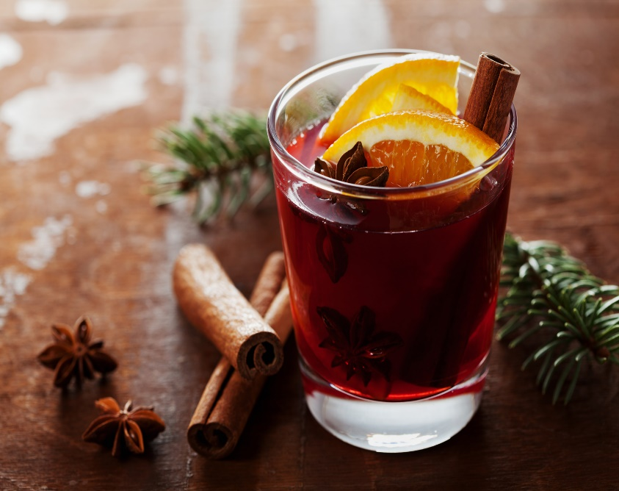
Vin chaud

Slide 74



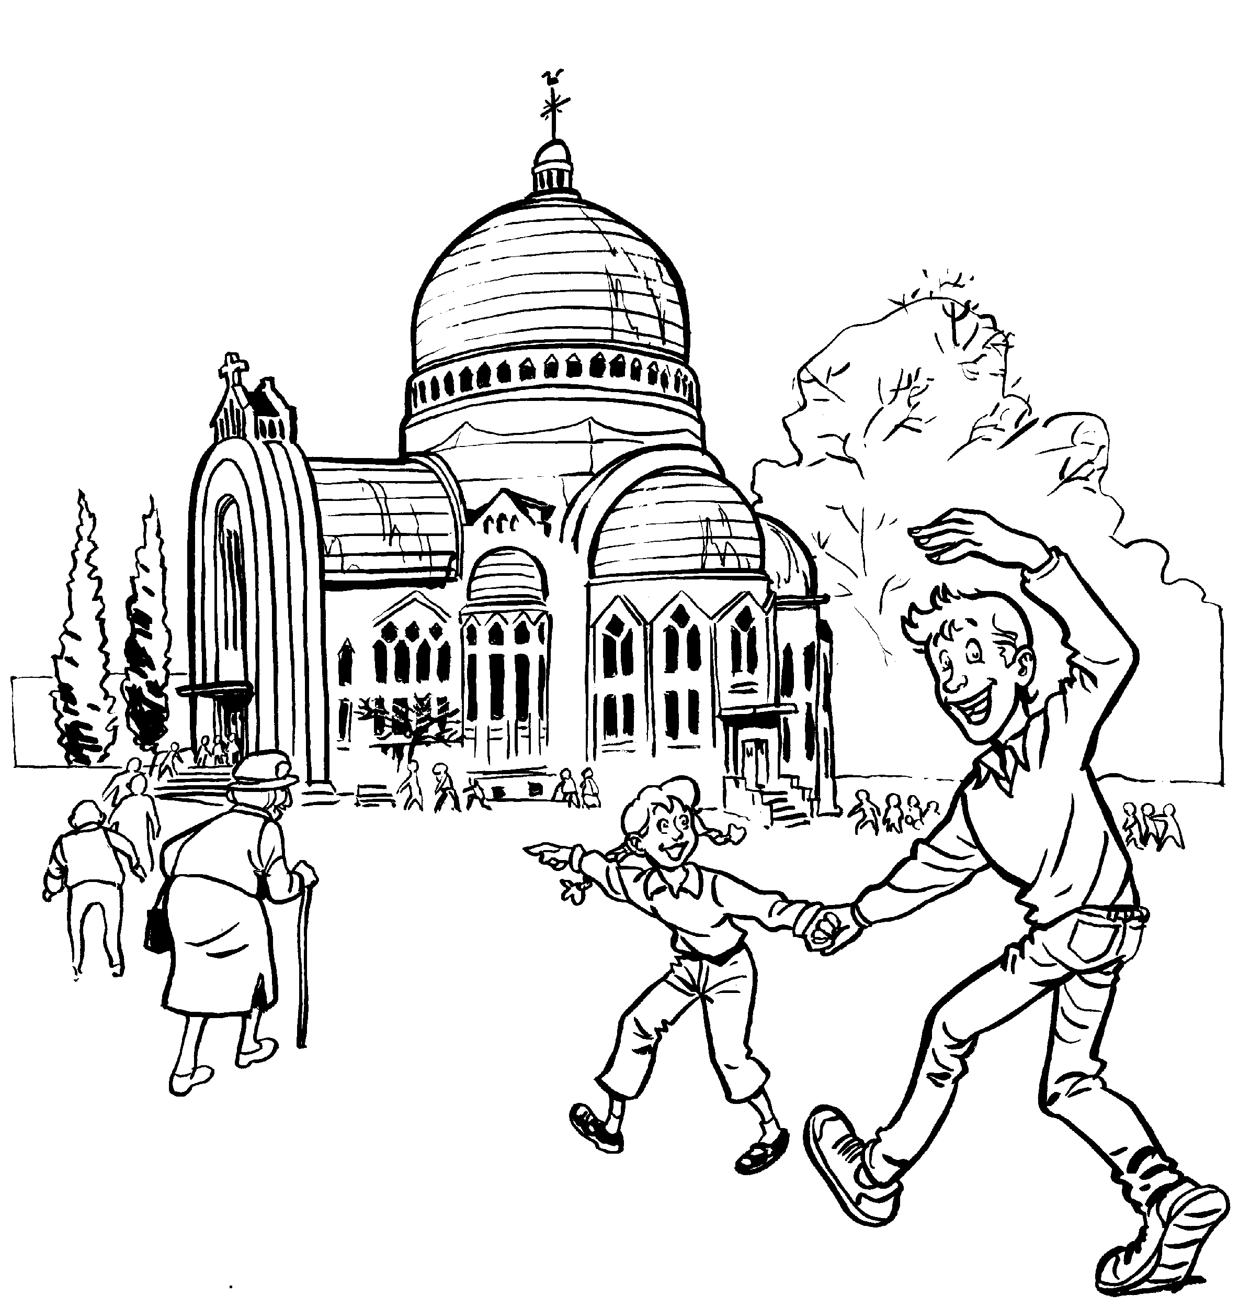
SAINTE ET JOYEUSE FÊTE DE NOËL
À TOUTES ET TOUS

Slide 75
Refrain :
Dusingize Imana yaduhaye ibyiza iduha ubugingo bw’iteka.
Traduction :
Louons Dieu pour ses bienfaits, car il nous a donné la vie éternelle.

